Slide 1
技術類題組

Slide 2
稽核日誌分析
Log analysis

Slide 3

(題組題 1)
某公司資安稽核部門進行年度檢視稽核,抽驗
(1) Web 資安黑箱檢測報告、(2)資料庫紀錄、(3)資訊系統存取紀錄以及(4)研發人員端點電腦記錄,請就下列紀錄與報告內容關連性,回答相關問題:
(1) 在網站檢測報告,在紅(高風險)橘(中風險)藍(低風險)綠(資訊性提列)燈分項下的藍燈報告中發現:

Slide 4
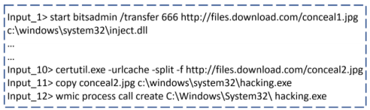
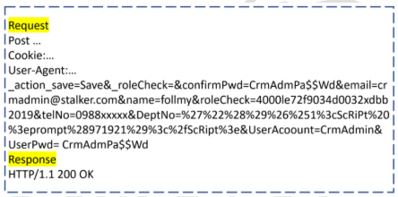
(2) 在資料庫交易記錄中發現:
(3) 在 IIS Access Log 發現:

Slide 5
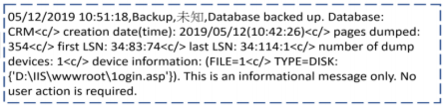
(題組題 1)
(4) 在研發人員端點電腦記錄發現:

Slide 6
21
(題組題 1-1,複選題)
上述情境中,關於網站檢測報告分析,下列敘述
哪些正確?
(A)藍色燈號資安報告項目,不需要關注處理,並無風險
(B) 在網站檢測報告中,本項內容測試,回應結果 200 表示成功
(C) 在解析內容中發現帳號與密碼
(D)在網站檢測報告中發現在傳輸過程中,對敏感資料未作保護

Slide 7
21
(題組題 1-1,複選題)
上述情境中,關於網站檢測報告分析,下列敘述
哪些正確?
(A)藍色燈號資安報告項目,不需要關注處理,並無風險
(B) 在網站檢測報告中,本項內容測試,回應結果 200 表示成功
(C) 在解析內容中發現帳號與密碼
(D)在網站檢測報告中發現在傳輸過程中,對敏感資料未作保護

Slide 8
22
(題組題 1-2,單選題)
上述情境中,關於資料庫交易記錄,下列敘述何
者「不」正確?
(A)可以知道這是一個網站系統與資料庫在同一部主機
(B) 1ogin.asp 備份後被儲存在 IIS 網站目錄下
(C) 該交易記錄發現資料庫被備份成為 1ogin.asp
(D)所備份的資料庫是全球資訊網

Slide 9
22
(題組題 1-2,單選題)
上述情境中,關於資料庫交易記錄,下列敘述何
者「不」正確?
(A)可以知道這是一個網站系統與資料庫在同一部主機
(B) 1ogin.asp 備份後被儲存在 IIS 網站目錄下
(C) 該交易記錄發現資料庫被備份成為 1ogin.asp
(D)所備份的資料庫是全球資訊網

Slide 10
23
(題組題 1-3,單選題)
上述情境中,關於 IIS Access log,下列敘述何者
「不」正確?
(A)10.10.1.100,在 IIS Log format 預設順序指是 Client IP
(B) 100.10.1.103,在 IIS Log format 預設順序指是 Client IP
(C) 交叉分析後這是一個內部人員竊取 CRM 資料庫惡意行為
(D)1ogin.asp 是無法被下載儲存

Slide 11
23
(題組題 1-3,單選題)
上述情境中,關於 IIS Access log,下列敘述何者
「不」正確?
(A)10.10.1.100,在 IIS Log format 預設順序指是 Client IP
(B) 100.10.1.103,在 IIS Log format 預設順序指是 Client IP
(C) 交叉分析後這是一個內部人員竊取 CRM 資料庫惡意行為
(D)1ogin.asp 是無法被下載儲存

Slide 12
24
(題組題 1-4,單選題)
上述情境中,關於研發人員端點電腦記錄,下列
敘述何者「不」正確?
(A)該員工利用 bitsadmin 下載一張圖片,下載效率很高
(B) Certutil.exe 可用來傾印顯示憑證單位(CA)資訊,還原 CA 元件、金鑰組和憑證鏈結
(C) 該員工利用 wmic 來叫用 windows system32 下 hacking.exe
(D)透過電腦紀錄發現,本狀況可能為員工個人操作行為所造成

Slide 13
24
(題組題 1-4,單選題)
上述情境中,關於研發人員端點電腦記錄,下列
敘述何者「不」正確?
(A)該員工利用 bitsadmin 下載一張圖片,下載效率很高
(B) Certutil.exe 可用來傾印顯示憑證單位(CA)資訊,還原 CA 元件、金鑰組和憑證鏈結
(C) 該員工利用 wmic 來叫用 windows system32 下 hacking.exe
(D)透過電腦紀錄發現,本狀況可能為員工個人操作行為所造成

Slide 14
題組題 2
攻擊分析

Slide 15
某公司因資安考量,重新規劃對外網站的連線架構, AP 與 DB Server放在 Intranet, Reverse proxy(Web)放在 DMZ, 對外 Web 連線使用 SSL 連線, AP 與 Reverse proxy 之間亦使用加密連線,而這幾台主機間的流量,都納入網路型 IPS 進行監控(該 IPS 目前僅有攻擊特徵偵測功能), DMZ/Internet/Intranet 間亦有防火牆進行連線控管。
某天公司內的資安人員發現有人嘗試在攻擊對外網站,在 DMZ Web server 連線日誌中發現以下可疑的連線記錄

Slide 16
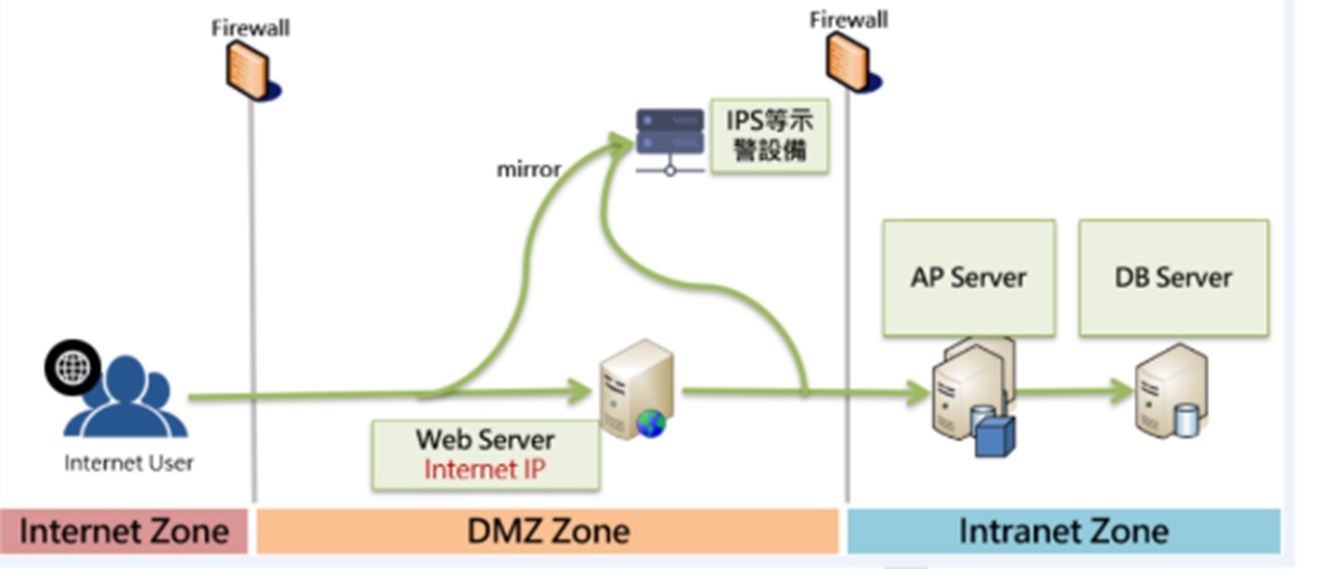

Slide 17

(題組題 2)

Slide 19
Msadcs.dll DLL
https://www.exefiles.com/zh-tw/dll/msadcs-dll/
https://www.dll-files.com/msadcs.dll.html

Slide 20
25
(題組題 2-1,單選題)
上述情境中,下列敘述何者正確?
(A)若此連線行為是攻擊,該攻擊有可能執行成功
(B) 此 web server 為 Linux Base 主機
(C) 此網站的對外服務 Port 為 443 埠
(D)此次連線的來源 IP 為 113.101.155.21

Slide 21
25
(題組題 2-1,單選題)
上述情境中,下列敘述何者正確?
(A)若此連線行為是攻擊,該攻擊有可能執行成功
(B) 此 web server 為 Linux Base 主機
(C) 此網站的對外服務 Port 為 443 埠
(D)此次連線的來源 IP 為 113.101.155.21

Slide 22
26
(題組題 2-2,單選題)
上述情境中,當攻擊發生時,IPS 在當下並無觸發告警,經與原廠確認,原廠告知該設備對此一攻擊具有偵測能力,下列敘述何者「不」是未觸發告警原因?
(A)IPS 未告警的原因可能是 pattern 未即時更新,導致攻擊當下設備未即時告警
(B) 攻擊流量未透過 IPS 分析,以致該設備未觸發示警
(C) 因攻擊流量為 SSL 加密,以致該設備未能有效偵測觸發告警
(D)由於攻擊發生時,網站流量過大,超過 IPS 處理上限,以致該設備漏封包未能正常告警

Slide 23
26
(題組題 2-2,單選題)
上述情境中,當攻擊發生時,IPS 在當下並無觸發告警,經與原廠確認,原廠告知該設備對此一攻擊具有偵測能力,下列敘述何者「不」是未觸發告警原因?
(A)IPS 未告警的原因可能是 pattern 未即時更新,導致攻擊當下設備未即時告警
(B) 攻擊流量未透過 IPS 分析,以致該設備未觸發示警
(C) 因攻擊流量為 SSL 加密,以致該設備未能有效偵測觸發告警
(D)由於攻擊發生時,網站流量過大,超過 IPS 處理上限,以致該設備漏封包未能正常告警

Slide 24
27
(題組題 2-3,單選題)
上述情境中,當資安人員進一步分析 AP Server
Access Log,發現 AP Server 所紀錄的連線 Log 中,來源 IP 都只出現DMZ Web IP(113.101.155.21),未出現其他外部來源 IP,可能是下列何項功能所造成的影響?
(A)未配置 x-client-trace-id 功能
(B) 未配置 x-request-id 功能
(C) 未配置 x-forward-for 功能
(D)未配置 user-agent 功能

Slide 25
x-client-trace-id
https://www.servicemesher.com/envoy/intro/what_is_envoy.html
Envoy 是專為大型現代 SOA（面向服務架構）架構設計的 L7 代理和通信匯流排

Slide 26
27
(題組題 2-3,單選題)
上述情境中,當資安人員進一步分析 AP Server
Access Log,發現 AP Server 所紀錄的連線 Log 中,來源 IP 都只出現DMZ Web IP(113.101.155.21),未出現其他外部來源 IP,可能是下列何項功能所造成的影響?
(A)未配置 x-client-trace-id 功能
(B) 未配置 x-request-id 功能
(C) 未配置 x-forward-for 功能
(D)未配置 user-agent 功能

Slide 27
X-Forwarded-For
https://zh.wikipedia.org/wiki/X-Forwarded-For
X-Forwarded-For是用來識別通過HTTP代理或負載均衡方式連接到Web伺服器的用戶端最原始的IP位址的HTTP請求頭欄位。 Squid 快取記憶體代理伺服器的開發人員最早引入了這一HTTP頭欄位，並由IETF在HTTP頭欄位標準化草案中正式提出。

Slide 28
28
(題組題 2-4,複選題)
上述情境中,此次駭客遠端攻擊最終有成功,駭客透過應用程式漏洞在 AP Server 上植入了常見已知的後門程式,但當下資安人員未能發現,如果要改善此連線架構的資安偵測,能第一時間發現或防止駭客植入後門程式,在不影響 AP 服務功能的前提下,下列哪些敘述可以達到此一目的?
(A)在網路型 IPS 中,加購檔案型病毒偵測功能
(B) 在 AP Server 中安裝防毒軟體,並確保病毒碼有 update 到最新
(C) 關閉此網站服務中所有檔案上傳的服務
(D)修補 AP Server、Web Server 與 Application 中的所有漏洞及弱點

Slide 29
28
(題組題 2-4,複選題)
上述情境中,此次駭客遠端攻擊最終有成功,駭客透過應用程式漏洞在 AP Server 上植入了常見已知的後門程式,但當下資安人員未能發現,如果要改善此連線架構的資安偵測,能第一時間發現或防止駭客植入後門程式,在不影響 AP 服務功能的前提下,下列哪些敘述可以達到此一目的?
(A)在網路型 IPS 中,加購檔案型病毒偵測功能
(B) 在 AP Server 中安裝防毒軟體,並確保病毒碼有 update 到最新
(C) 關閉此網站服務中所有檔案上傳的服務
(D)修補 AP Server、Web Server 與 Application 中的所有漏洞及弱點

Slide 30
安全規劃與設計

Slide 31
(題組題 3)
公司近期另一工業區的新廠房建築物將完工,準備開始進行系統佈建作業,擔任資訊室系統工程師的你必須在工程前先做好資訊與通訊系統的相關規劃作業;目前公司計劃將在新廠建置一條新的生產線,並將生產三課、品管部門與客服部門移到新廠,同時設立 60 人的辦公室,ERP 及 CRM 等資訊系統作業仍將連到既有資訊中心的相關系統上操作。

Slide 32
29
(題組題 3-1,單選題)
上述情境中,下列何項新廠區的網路規劃「不」屬於資安考量?
(A)安裝 3 台接取網路交換器並設定 3 個 VLANs 且分為 3 個子網段(subnet)供不同部門使用
(B)使用 VPN 閘道器建立總廠與新廠的安全傳輸網路
(C)在新生產線佈署工規交換器,並且設定獨立的 VLAN 與子網段連接 SCADA(Supervisory Control and Data Acquisition)自動化生產與控制系統設備
(D)建置網路路由器提供不同網段的網路流量交換

Slide 33
29
(題組題 3-1,單選題)
上述情境中,下列何項新廠區的網路規劃「不」屬於資安考量?
(A)安裝 3 台接取網路交換器並設定 3 個 VLANs 且分為 3 個子網段(subnet)供不同部門使用
(B)使用 VPN 閘道器建立總廠與新廠的安全傳輸網路
(C)在新生產線佈署工規交換器,並且設定獨立的 VLAN 與子網段連接 SCADA(Supervisory Control and Data Acquisition)自動化生產與控制系統設備
(D)建置網路路由器提供不同網段的網路流量交換

Slide 34
30
(題組題 3-2,單選題)
上述情境中,新廠的網際網路接口端為了簡化設備管理,改採用 UTM(Unified Threat Management)整合式威脅管理設備,下列何者「不」是 UTM 設備的常見功能?
(A)啟用 IPS(Intrusion Prevention System)入侵偵測防禦功能,防禦異常的網路攻擊封包
(B) 管理新廠外網與內網的各子網段交換路由
(C) 建立 IPSec 通訊協定建立與總廠的加密傳輸路由
(D)使用 Honeypot 誘捕系統功能來蒐集與分析入侵威脅

Slide 35
30
(題組題 3-2,單選題)
上述情境中,新廠的網際網路接口端為了簡化設備管理,改採用 UTM(Unified Threat Management)整合式威脅管理設備,下列何者「不」是 UTM 設備的常見功能?
(A)啟用 IPS(Intrusion Prevention System)入侵偵測防禦功能,防禦異常的網路攻擊封包
(B) 管理新廠外網與內網的各子網段交換路由
(C) 建立 IPSec 通訊協定建立與總廠的加密傳輸路由
(D)使用 Honeypot 誘捕系統功能來蒐集與分析入侵威脅

Slide 36
31
(題組題 3-3,複選題)
上述情境中,由於新廠並未規劃設置 MIS 人員,為了達到總廠資訊室人員可以進行設備遠端管理與維護作業,下列哪些維運功能是可考量規劃建置的功能?
(A)新廠資通訊設備必須都設定 Public IP 位置,才能提供端操作管理功能
(B) UTM 設備上必須提供 SSL 或 L2TP VPN 功能,可以動態建立加密連線即時連接新廠網路處理異常問題
(C) 建置網路管理系統監控新廠資通訊設備運作狀態,當發生異常時可以主動發出告警通知人員處理
(D)對於無需連接直接其他硬體裝置的使用者,考慮採用精簡型終端機(Thin Client)設備,一致化的操作介於方便總廠資訊室人員處理用戶問題

Slide 37
31
(題組題 3-3,複選題)
上述情境中,由於新廠並未規劃設置 MIS 人員,為了達到總廠資訊室人員可以進行設備遠端管理與維護作業,下列哪些維運功能是可考量規劃建置的功能?
(A)新廠資通訊設備必須都設定 Public IP 位置,才能提供端操作管理功能
(B) UTM 設備上必須提供 SSL 或 L2TP VPN 功能,可以動態建立加密連線即時連接新廠網路處理異常問題
(C) 建置網路管理系統監控新廠資通訊設備運作狀態,當發生異常時可以主動發出告警通知人員處理
(D)對於無需連接直接其他硬體裝置的使用者,考慮採用精簡型終端機(Thin Client)設備,一致化的操作介於方便總廠資訊室人員處理用戶問題

Slide 38
32
(題組題 3-4,單選題)
上述情境中,為統一網路資安防護管理,新廠網路必須經由總廠才能上網,且新產線不能由工廠外部直接連接,並依作業需求將內網分為 2 個安全管理區域(Security Zone), LAN1 為生產三課、品管部門與客服部門使用的辦公室子網段,LAN2 為新產線SCADA 系統設備使用的子網段,並且只限使用 TCP 1499 Port 與總廠MES(Manufacturing Execution System)製造執行管理系統連接,與使用 TCP 1599 port 來操作新廠 HMI(Human Machine Interface)人機界面。在新廠閘道端的 UTM 設備考量規劃將設定下列防火牆安全政策:

Slide 39
畫圖
LAN1
LAN2

Slide 40
32
(題組題 3-4,單選題)
(1) Deny All
(2) Allow Any to IPSec
(3) Allow LAN1 to WAN
(4) Allow LAN1 to DMZ
(5) Allow LAN1 to IPSec
(6) Allow LAN2 to IPSec
(7) Allow IPSec to LAN1
(8) Allow IPSec to LAN2
(9) Deny IPSec to LAN2 tcp port 1499
(10) Deny IPSec to LAN2 tcp port 1599

Slide 41
32
(題組題 3-4,單選題)
(11) Allow LAN1 to IPSec tcp port 1499
(12) Allow LAN2 to IPSec tcp port 1499
(13) Allow LAN1 to IPSec tcp port 1599
(14) Allow LAN2 to IPSec tcp port 1599
(15) Deny IPSec to LAN2 tcp port 1499
(16) Allow IPSec to LAN2 tcp port 1499
(17) Deny IPSec to LAN2 tcp port 1599
(18) Allow Any to LAN2 tcp port 1599
(19) Allow SSL to LAN1
(20) Allow Any to SSL

Slide 42
32
(題組題 3-4,單選題)
請問這幾項防火牆安全政策排列次序由左到右何者為最佳?
(A)(5)(6)(7)(8)(12)(18)(1)
(B)(4)(3)(9)(13)(17)(19)(20)
(C)(5)(7)(12)(16)(19)(20)(1)
(D)(3)(2)(7)(18)(12)(16)(19)(20)(1)

Slide 43
題組題 4
勒索病毒分析與防禦

Slide 44
組織 ABC 為金融監督管理委員會(金管會)管轄的關鍵基礎設施提供者,受到金管會核定為 A 級特定非公務機關,在一日的維運中,系統管理員 John 在操作核心線上系統時,發現電腦突然重新開機且無法正常啟動 Windows 作業系統,並直接即出現下列畫面。

Slide 45
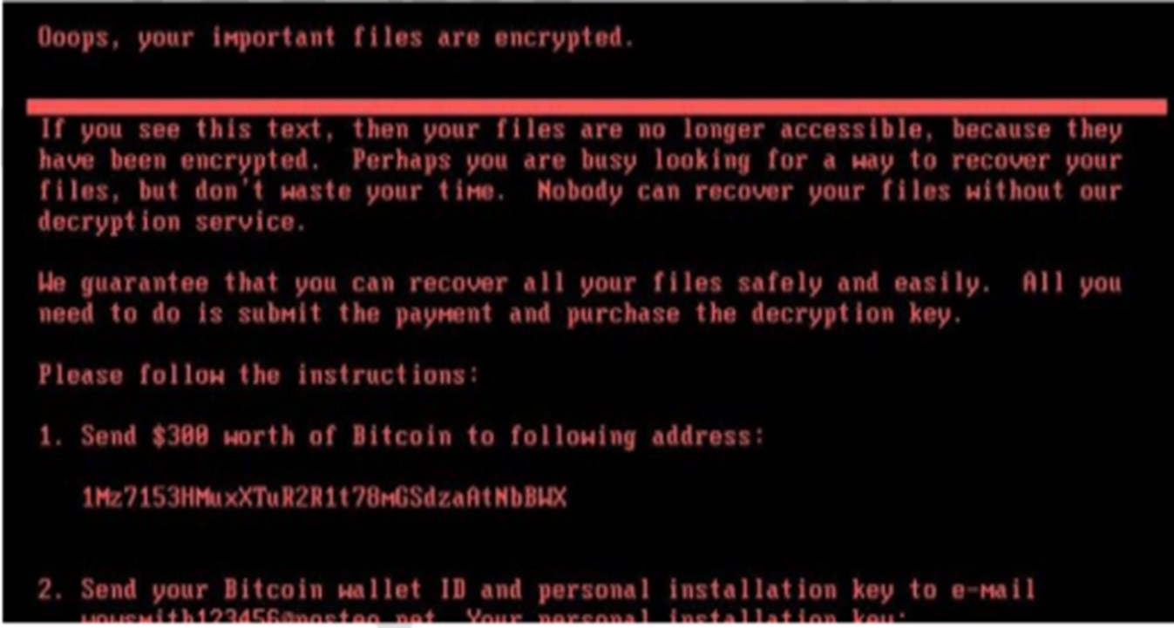

Slide 46
33
(題組題 4-1,單選題)
上述情境中,該系統最可能遭遇到什麼事故?
(A)遭受 Google hacking 攻擊
(B)遭受 WannaCry 病毒加密勒索
(C)遭受 Petya 病毒加密勒索
(D)遭受 DDoS 攻擊

Slide 47
33
(題組題 4-1,單選題)
上述情境中,該系統最可能遭遇到什麼事故?
(A)遭受 Google hacking 攻擊
(B)遭受 WannaCry 病毒加密勒索
(C)遭受 Petya 病毒加密勒索
(D)遭受 DDoS 攻擊

Slide 48
Google hacking 攻擊
https://sls.weco.net/node/12922
inurl | 尋找指定的字串是否在網址列當中 | inurl:fju
Filetype | 用來查找特定類型的檔案 | filetype:pdf RSA filetype:c

Slide 49
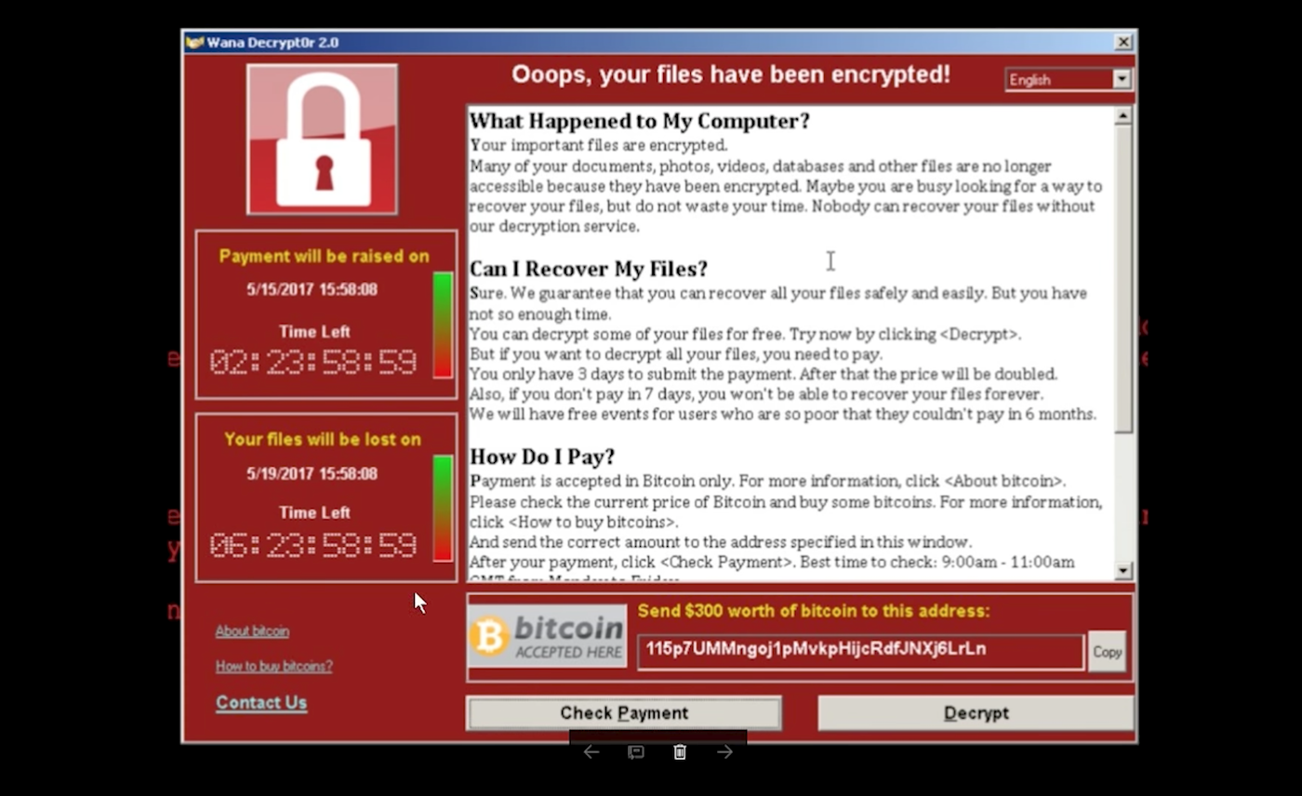
WannaCry 勒索

Slide 50
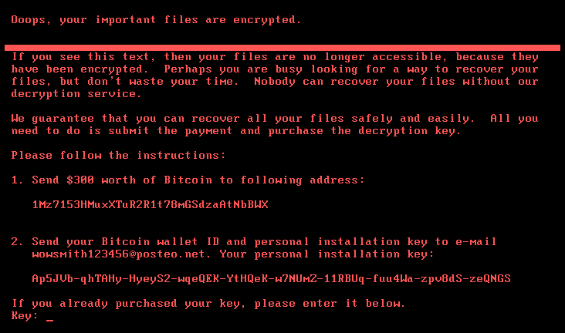
https://zh-yue.wikipedia.org/wiki/Petya

Slide 51
34
(題組題 4-2,單選題)
上述情境中,本次事故屬《資通安全事件通報及應變辦法》中的第幾級資通安全事件?
(A)一級
(B)二級
(C)三級
(D)四級

Slide 52
34
(題組題 4-2,單選題)
上述情境中,本次事故屬《資通安全事件通報及應變辦法》中的第幾級資通安全事件?
(A)一級
(B)二級
(C)三級
(D)四級

Slide 53
35
(題組題 4-3,單選題)
上述情境中,依《資通安全事件通報及應變辦法》規定,應於發現後多久時間內通報金管會?
(A)30 分鐘
(B) 1 小時
(C) 2 小時
(D)4 小時

Slide 54
35
(題組題 4-3,單選題)
上述情境中,依《資通安全事件通報及應變辦法》規定,應於發現後多久時間內通報金管會?
(A)30 分鐘
(B) 1 小時
(C) 2 小時
(D)4 小時

Slide 55
36
(題組題 4-4,單選題)
上述情境中,依《資通安全事件通報及應變辦法》規定,應於多少時間內完成損害控制或復原作業,並通報金管會?
(A)12 小時
(B) 24 小時
(C) 36 小時
(D)72 小時

Slide 56
36
(題組題 4-4,單選題)
上述情境中,依《資通安全事件通報及應變辦法》規定,應於多少時間內完成損害控制或復原作業,並通報金管會?
(A)12 小時
(B) 24 小時
(C) 36 小時
(D)72 小時

Slide 57
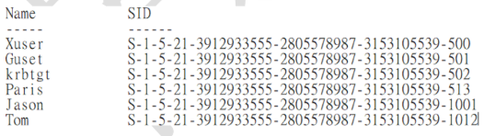
(題組題 5)
某日資安人員接獲通報,系統維運人員在某台 windows 主機上找到一個文字檔(acc.txt)內容如下,因為發現文字檔案”Name”欄位的資料與電腦帳號是雷同的,資安人員發現此文字檔中,含有該台主機之administrator 權限的帳號

Slide 58
37
(題組題 5-1,單選題)
上述情境中,該帳號應為下列何者?
(A)Tom
(B) Paris
(C) Xuser
(D)Jason

Slide 59
37
(題組題 5-1,單選題)
上述情境中,該帳號應為下列何者?
(A)Tom
(B) Paris
(C) Xuser
(D)Jason

Slide 60
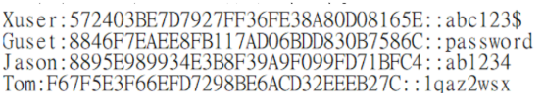
38
(題組題 5-2,單選題)
上述情境中,若該電腦主機作業系統為 Win7,同一時間,資安人員在該台主機 acc.txt 同一目錄,發現另一個檔案
(A)由這個檔案可以得知 Jason 為這台電腦具 administrator 權限的帳戶
(B) 這看起來像是這台電腦的用戶與密碼 hash,其中密碼 hash 為kerberos 格式
(C) 這看起來像是這台電腦的用戶與密碼 hash,其中密碼 hash 為 NTLM格式
(D)這看起來像是這台電腦的用戶與密碼 hash,其中密碼 hash 為SHA512 格式

Slide 61
38
(題組題 5-2,單選題)
上述情境中,若該電腦主機作業系統為 Win7,同一時間,資安人員在該台主機 acc.txt 同一目錄,發現另一個檔案
(A)由這個檔案可以得知 Jason 為這台電腦具 administrator 權限的帳戶
(B) 這看起來像是這台電腦的用戶與密碼 hash,其中密碼 hash 為kerberos 格式
(C) 這看起來像是這台電腦的用戶與密碼 hash,其中密碼 hash 為 NTLM格式
(D)這看起來像是這台電腦的用戶與密碼 hash,其中密碼 hash 為SHA512 格式

Slide 62
39
(題組題 5-3,單選題)
上述情境中,若資安人員確認此一現象可能是駭客入侵或電腦遭惡意程式感染,故進一步檢查電腦應用程式執行狀態,發現有一不明程式常駐在電腦中執行,下列何者「不」能列出目前 windows 電腦中正在運行的程式?(請勿考量 windows 版本問題)
(A)在 command line(cmd)中執行 tasklist 指令
(B) 在 command line(cmd)中執行 netstat -a 指令
(C) 在 Powershell 中執行 get-process 指令
(D)在 Powershell 中執行 tasklist 指令

Slide 63
39
(題組題 5-3,單選題)
上述情境中,若資安人員確認此一現象可能是駭客入侵或電腦遭惡意程式感染,故進一步檢查電腦應用程式執行狀態,發現有一不明程式常駐在電腦中執行,下列何者「不」能列出目前 windows 電腦中正在運行的程式?(請勿考量 windows 版本問題)
(A)在 command line(cmd)中執行 tasklist 指令
(B)在 command line(cmd)中執行 netstat -a 指令
(C)在 Powershell 中執行 get-process 指令
(D)在 Powershell 中執行 tasklist 指令

Slide 64
40
(題組題 5-4,複選題)
上述情境中,資安人員在經過清查後,發現有數
十台電腦都有找到 acc.exe 與 hash.txt,檔案內容都留有該電腦的帳號清單與疑似密碼 hash 的資訊,也有部份電腦發現不明應用程式常駐,下列哪些屬於應優先處理的應變措施?
(A)請公司同仁立即變更密碼
(B)將不明程式送交防毒軟體廠商分析
(C)發動公司帳號盤點,確認各帳號之使用者與使用情況
(D)依公司資安事件通報機制,進行通報

Slide 65
40
(題組題 5-4,複選題)
上述情境中,資安人員在經過清查後,發現有數
十台電腦都有找到 acc.exe 與 hash.txt,檔案內容都留有該電腦的帳號清單與疑似密碼 hash 的資訊,也有部份電腦發現不明應用程式常駐,下列哪些屬於應優先處理的應變措施?
(A)請公司同仁立即變更密碼
(B)將不明程式送交防毒軟體廠商分析
(C)發動公司帳號盤點,確認各帳號之使用者與使用情況
(D)依公司資安事件通報機制,進行通報

